Slide 1
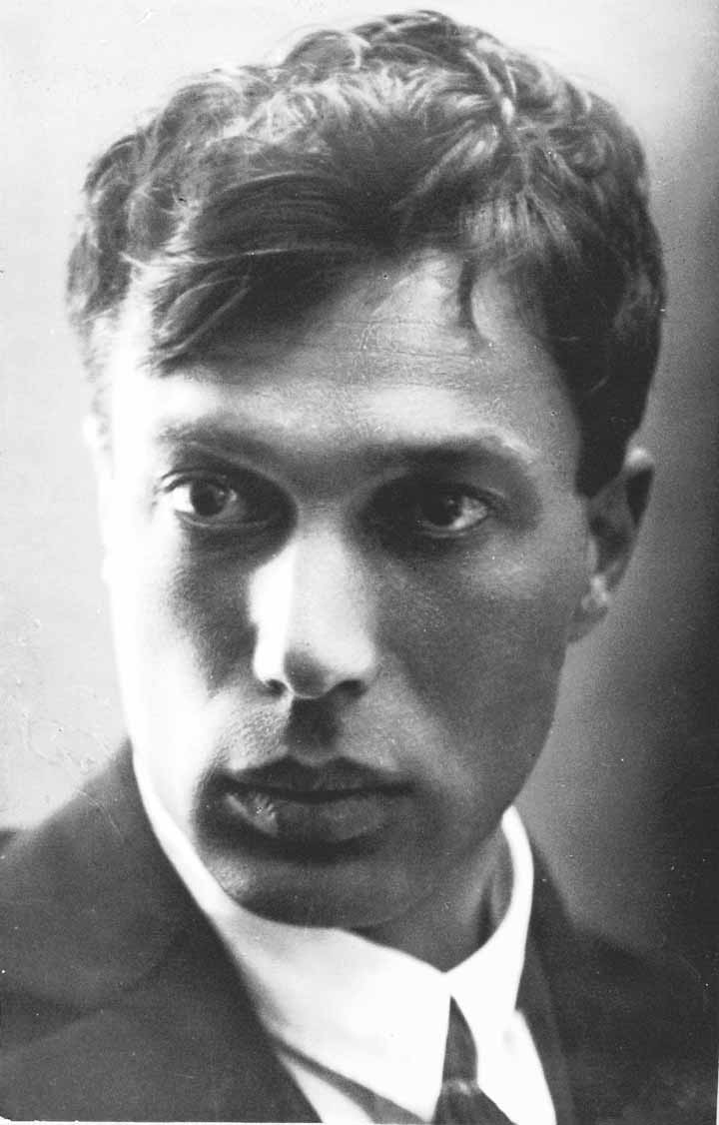
Борис Леонідович Пастернак
Російський поет, прозаїк,перекладач, лауреат Нобелівської премії 1958 року, майстер філософської та пейзажної лірики.
(1890-1960)

Slide 2
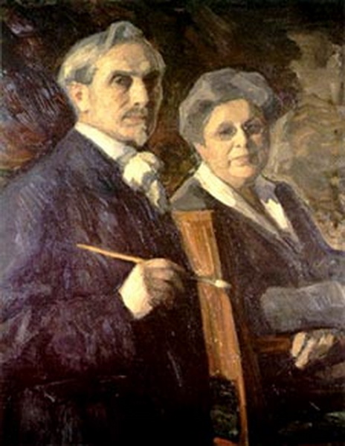
Біографія
Майбутній поет народився в Москві в творчій єврейській родині. Батьки Пастернака, батько - художник, академік Петербурзької Академії мистецтв Леонід Осипович (Ісаак Йосипович) Пастернак і мати - піаністка Розалія Ізидорівна Пастернак, переїхали до Москви з Одеси в 1889 році, за рік до його народження.

Slide 3
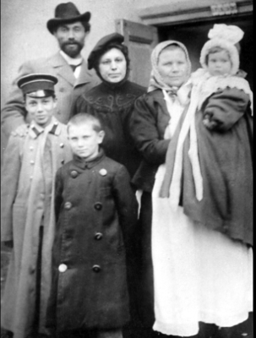
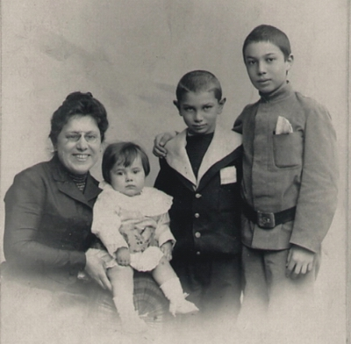
Крім старшого, Бориса, у родині Пастернаків народились Олександр, Жозефіна та Лідія.

Slide 4
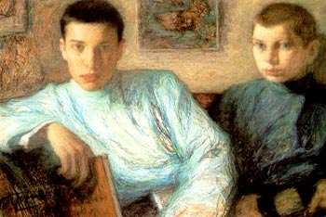
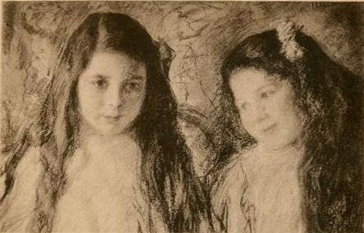

Slide 5
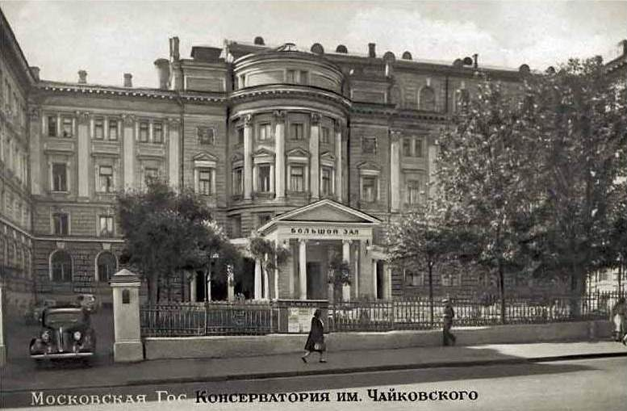
У 1900 році Пастернак не був прийнятий в 5-у московську гімназію через відсоткову норму, але за пропозицією директора на наступний 1901 рік вступив одразу в другий клас.
У 1908 році, одночасно з підготовкою до випускних іспитів у гімназії, під керівництвом Ю. Д. Енгеля і Р. М. Глієра готувався до іспиту з курсу композиторського факультету Московської консерваторії. Пастернак закінчив гімназію із золотою медаллю і всіма вищими балами, крім закону Божого, від якого був звільнений через єврейське походження.

Slide 6
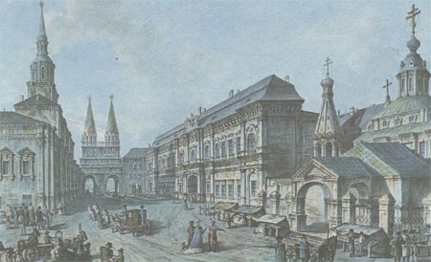
У 1908 році вступив на юридичний факультет Московського університету (в 1909 році перевівся на філософське відділення історико-філологічного факультету).

Slide 7
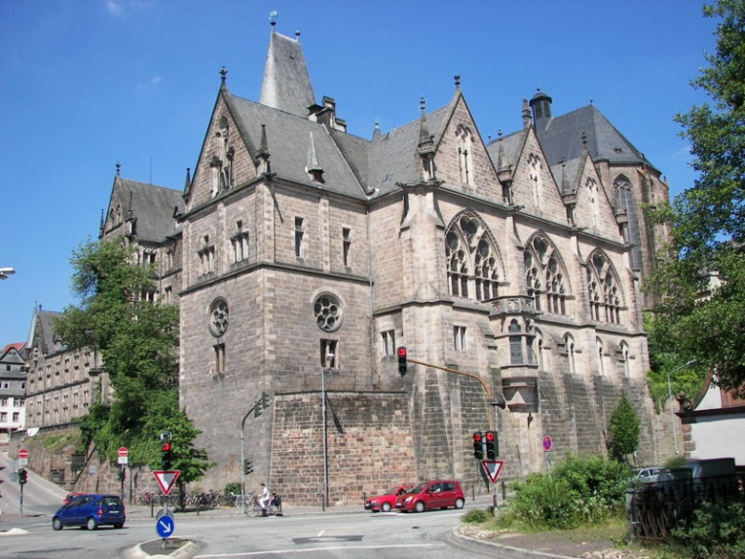
  Влітку 1912 року вивчав філософію в Марбурзькому університеті в Німеччині у глави марбурзької неокантианської школи проф. Германа Когена, який радив Пастернаку продовжити кар'єру філософа в Німеччині.

Slide 8
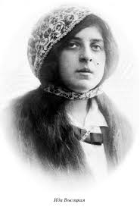
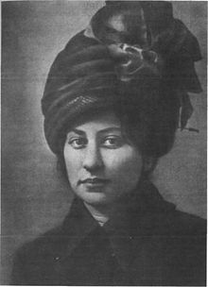
Тоді ж зробив пропозицію Іді Висоцькій (дочці великого чаєторговця Д. В. Висоцького), але отримав відмову, як описано у вірші «Марбург» і автобіографічній повісті «Охоронна грамота». У 1912 році разом з батьками та сестрами відвідує Венецію, що знайшло відображення в його віршах того часу. Бачився в Німеччині з кузиною Ольгою Фрейденберг (дочкою літератора і винахідника Мойсея Пилиповича Фрейденберга). З нею його пов'язувала багаторічна дружба і листування.

Slide 9


Перші вірші Пастернака були опубліковані в 1913 році, перша книга - «Близнец в тучах» - наприкінці того ж року, сприймалася самим Пастернаком як незріла. У 1928 році половина віршів «Близнеца в тучах» і три вірші зі збірки «Лирика» були об'єднані Пастернаком в цикл «Начальная пора» і сильно перероблені (деякі фактично переписані повністю); інші ранні досліди за життя Пастернака не перевидавалася.
У 1916 році вийшла збірка «Поверх барьеров».

Slide 10
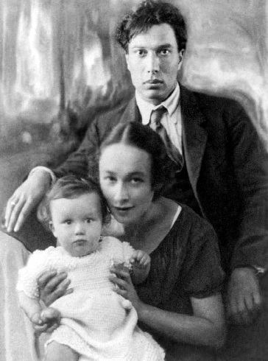
У 1922 році Пастернак одружується з художницею Євгенією Лур'є. У тому ж 1922 році виходить програмна книга поета «Сестра моя - жизнь», більшість віршів якої були написані ще влітку 1917 року. У наступному 1923 році, 23 вересня, в сім'ї Пастернаків народжується син Євген (помер у 2012 році).

Slide 11



У 1920-ті роки створена також збірка «Темы и вариации» (1923), роман у віршах «Спекторский» (1925), цикл «Высокая болезнь», поеми «Девятьсот пятый год» та «Лейтенант Шмидт». У 1928 році Пастернак звертається до прози. До 1930-му року він закінчує автобіографічні нотатки «Охранная грамота», де викладаються його принципові погляди на мистецтво і творчість.

Slide 12
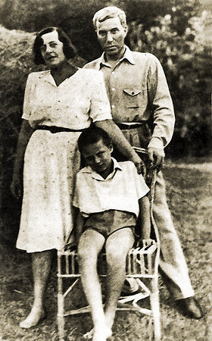
Познайомившись з Зінаїдою Миколаївною Нейгауз, в той час дружиною піаніста Г. Г. Нейгауза, разом з нею в 1931 році Пастернак робить поїздку до Грузії. Перервавши перший шлюб, у 1932 році Пастернак одружується на З. Н. Нейгауз. У тому ж році виходить його книга «Друге народження» - спроба Пастернака влитися в дух того часу. У ніч на 1 січня 1938 року в Пастернака і його другої дружини народжується син Леонід (майбутній фізик).

Slide 13
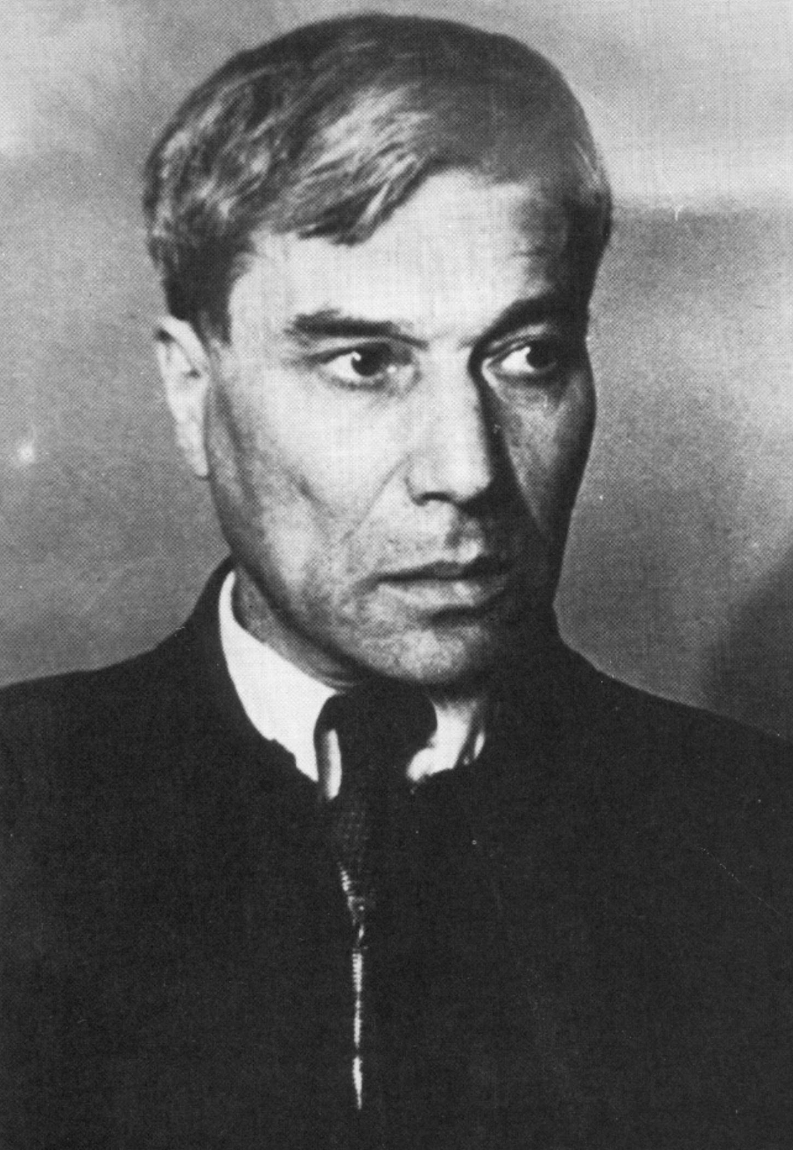
У 1935 році Пастернак бере участь у роботі Міжнародного конгресу письменників на захист миру, де з ним трапляється нервовий зрив (остання його поїздка за кордон). Білоруський письменник Якуб Колас у своїх мемуарах згадував скарги Пастернака на нерви й безсоння:
«Тут же увидишь и Бориса Пастернака, его как бы испуганное выражение лица, услышишь его громкую речь и жалобу на нервы и бессоницу».

Slide 14
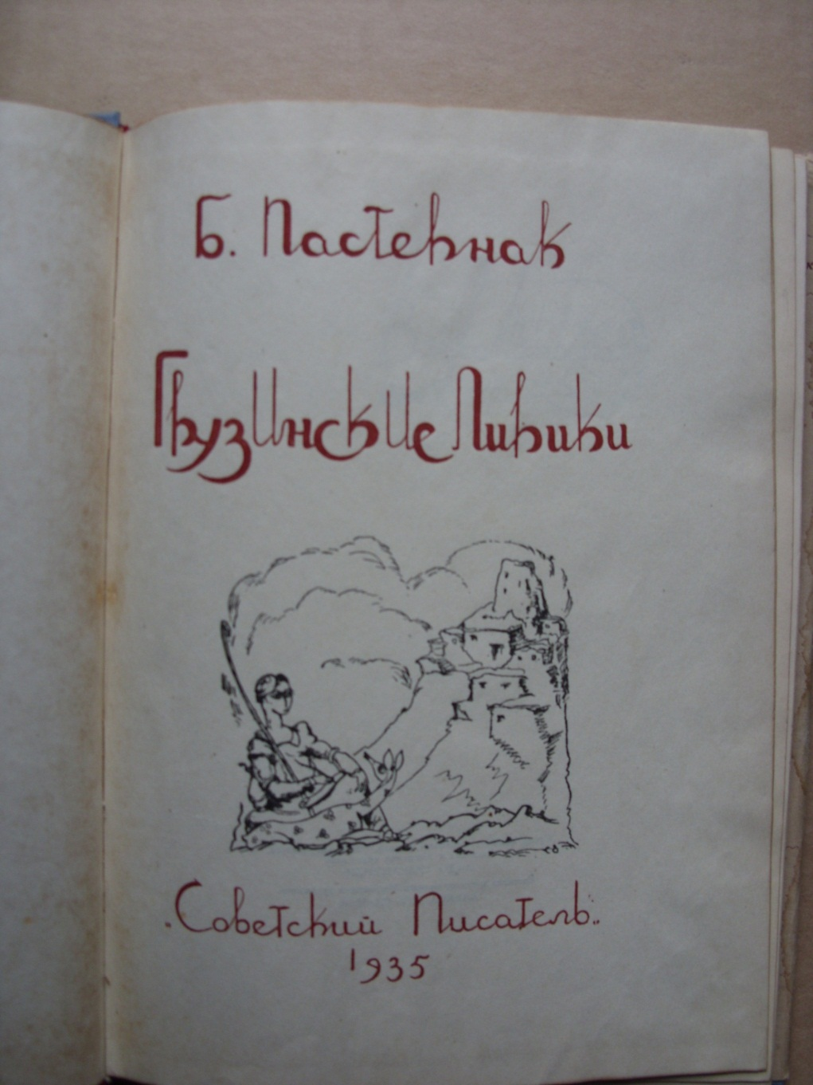
У 1935 році Пастернак заступився за чоловіка і сина Анни Ахматової, звільнених з в'язниць після листів Сталіну Пастернака і Ахматової. У грудні 1935 року Пастернак шле в подарунок Сталіну книгу перекладів «Грузинские лирики» і в супровідному листі дякує за «чудное молниеносное освобождение родных Ахматовой».

Slide 15
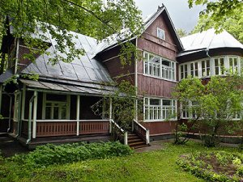
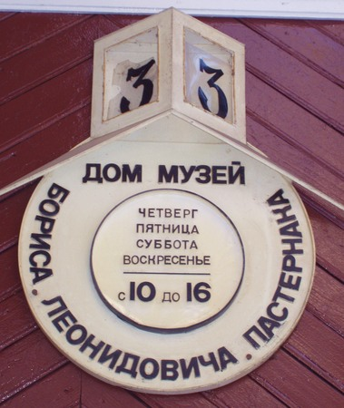
У 1936 році поселяється на дачі в Переделкіно, де з перервами проживе до кінця життя.

Slide 16
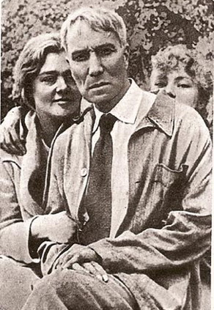
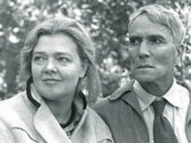
У 1946 році Пастернак познайомився з Ольгою Івінською і вона стала «музою» поета. Він присвятив їй багато вірші. До самої смерті Пастернака їх пов'язували близькі стосунки.

Slide 17

У 1952 році в Пастернака стався перший інфаркт, описаний у вірші «В больнице», повному глибокого релігійного почуття:
«О Господи, как совершенны
дела Твои, — думал больной, —
Постели, и люди, и стены,
Ночь смерти и город ночной.
<…>
Кончаясь в больничной постели,
Я чувствую рук твоих жар.
Ты держишь меня, как изделье,
И прячешь, как перстень, в футляр».

Slide 18



«Доктор Живаго»
Протягом десяти років (з 1946 до 1955 року) Борис Пастернак працював над романом «Доктор Живаго». За оцінкою самого автора роман є вершиною його творчості як прозаїка. У ньому відображено широке полотно життя російської інтелігенції на фоні драматичного періоду від початку ХХ-го сторіччя до громадянської війни.

Slide 19

«Доктор Живаго»
Роман дуже поетичний, сюжет супроводжується віршами головного героя — Юрія Андрійовича Живаго. У ньому висвітлюються найсуттєвіші питання людського існування — життя і смерть, погляд на історію, християнство, єврейство. Неоднозначним було ставлення автора (в особі головного героя) до жовтневого перевороту і наступних змін у житті країни.

Slide 20
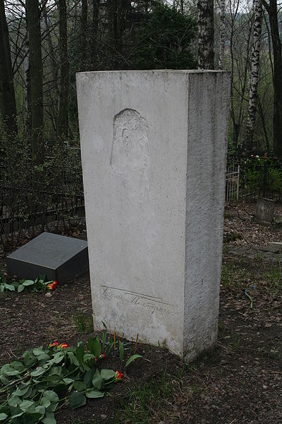
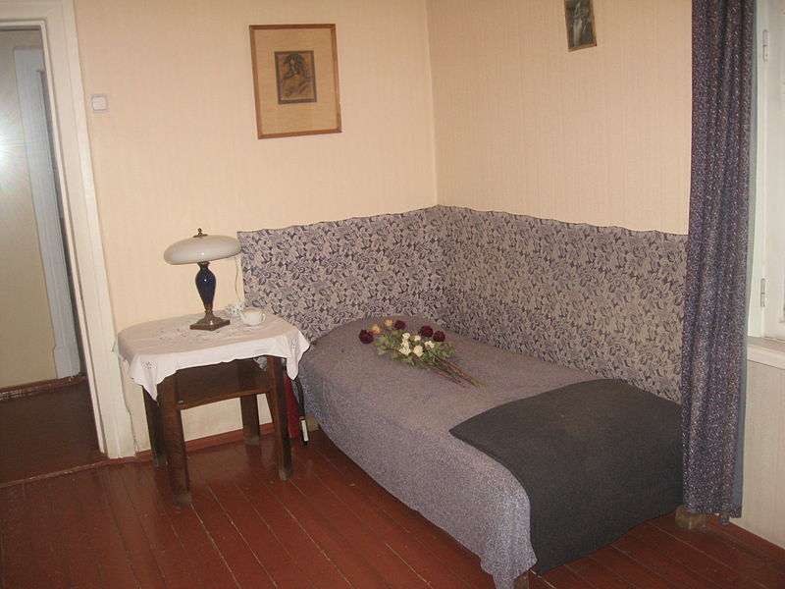
Борис Пастернак помер 30 травня 1960 року в Передєлкіно від раку легенів.

